Slide 1
Séquence 5

Slide 2


01
Point, droite, demi-droite et segment S1
Problèmes de comparaison S2
CM1
CM2

Slide 3
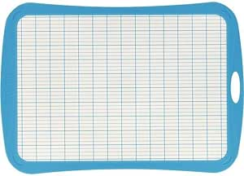
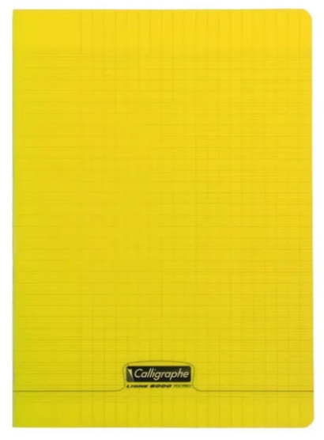
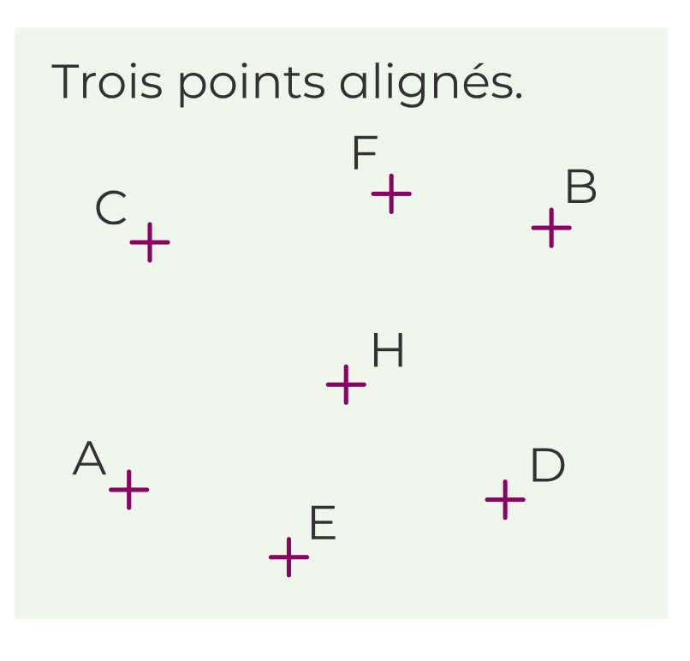
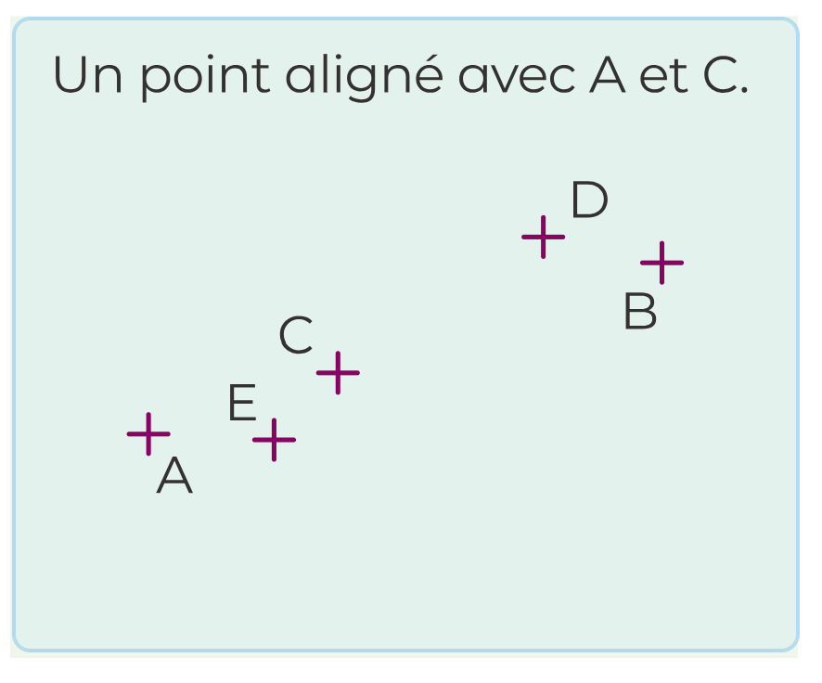
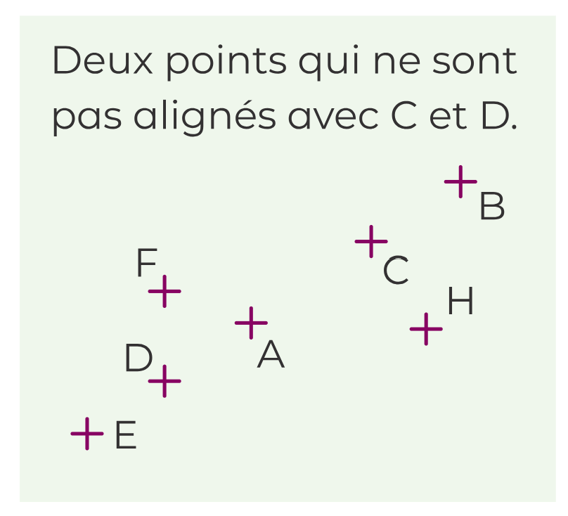
CM1
p.24
CM2
CM2
Trouve :
Vous allez associer chaque énoncé à sa modélisation. Colle dans le cahier le résultat de tes recherches.
Faire une capture d’ecran des problèmes ici et faire correction par animation
Notes:
CM2 : Rappeler ce qu’est des points aligner et comment procéder. Laisser 3minutes.
CM2 : distribuer la feuille de l’énoncé et celle de modélisation et expliquer la consigne.

Slide 4
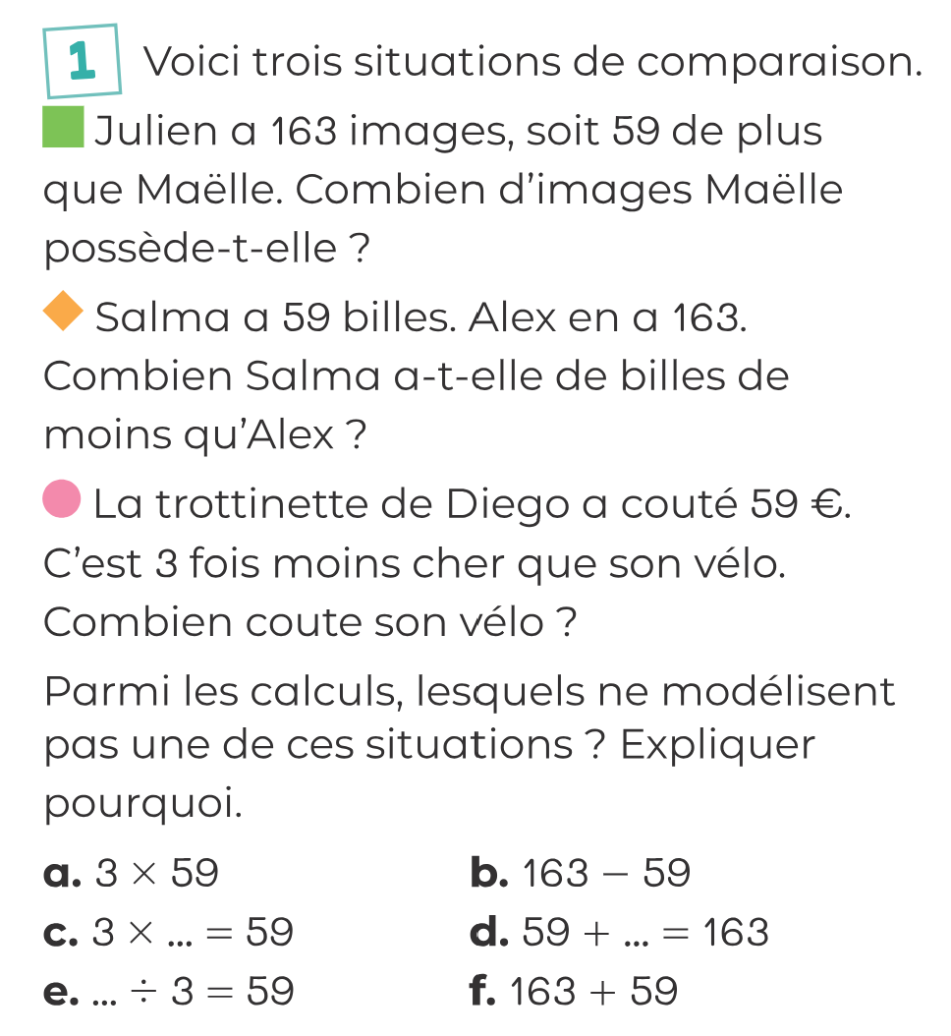
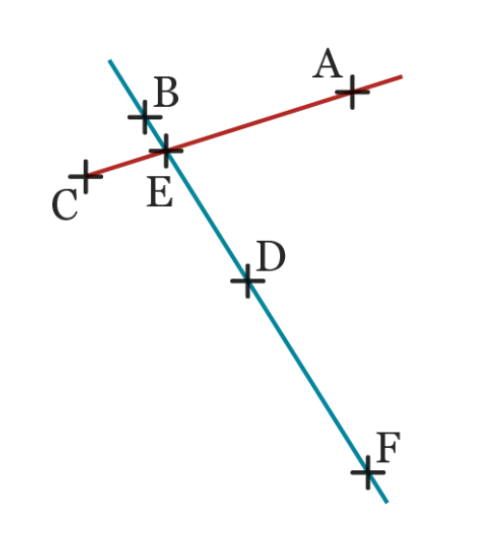
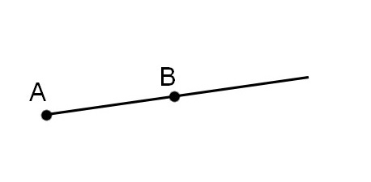

CM1
p.23
CM2
CM2
Observe les tracés ci-dessous :
Faire exercice 1 et 2
Comment nomme t’on les lettres ?
Comment appelle t’on le tracé bleu ? Comment on le code ?
Comment appelle t’on le tracé rouge ? Comment on le code ?
Comment appelle t’on le tracé noir ?
Des points.
Une droite. (BD)
Contrat :
Rose : 1
Vert : 1 et 2
Violet : 1 et 2
Un segment. [CA]
Une demi-droite.
Notes:
CM1 : Poser les questions à l’oral et expliciter les mots de vocabulaire.
CM2 : faire exercices 1 et 2

Slide 5
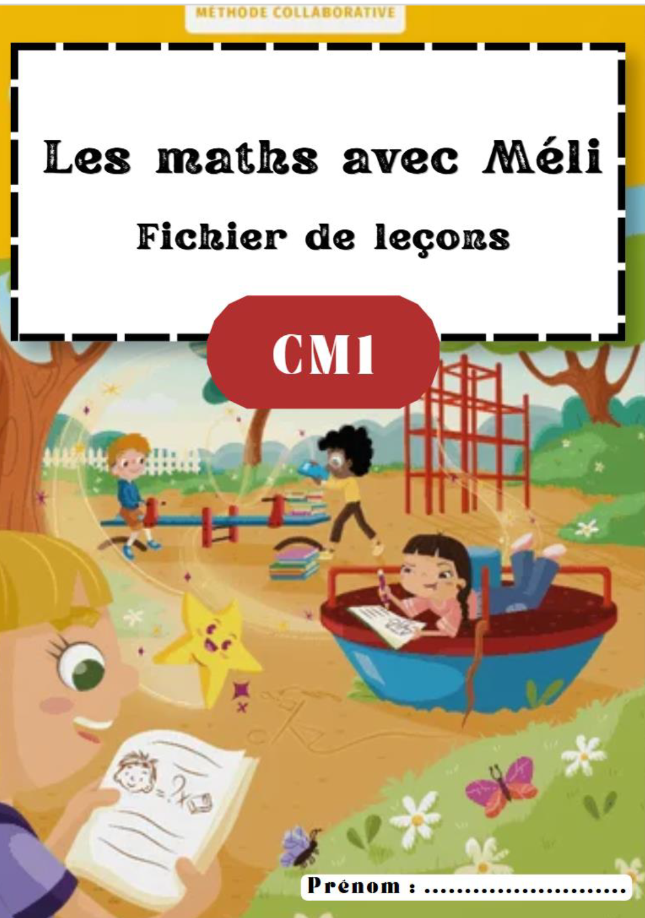
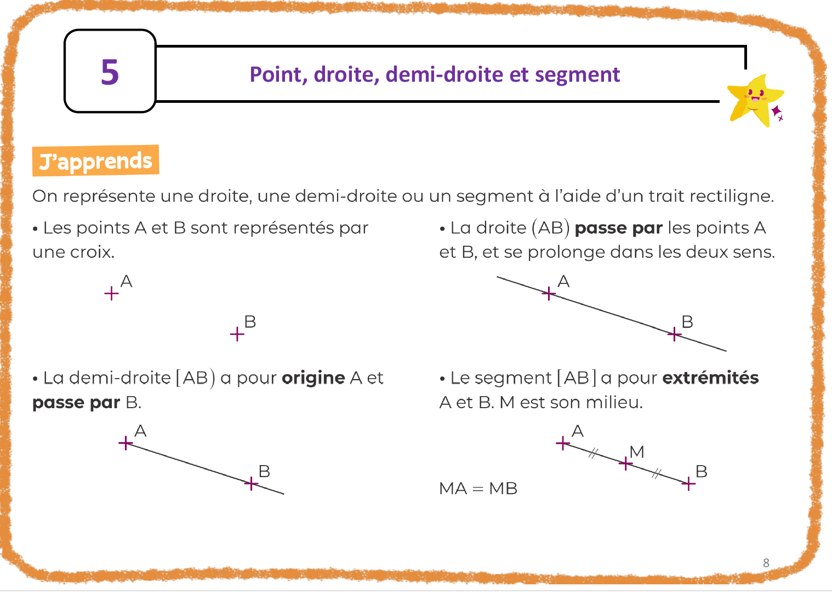
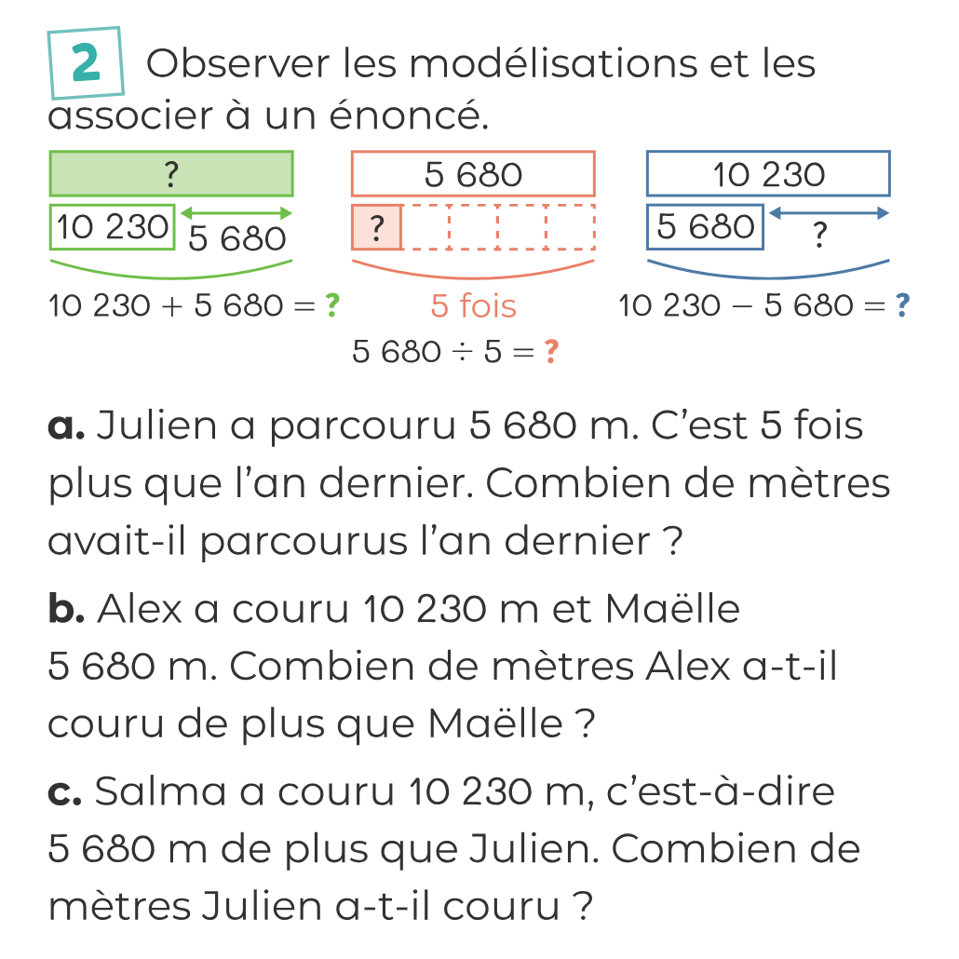
CM1
p.8
p.23
CM2
CM2
Notes:
CM1 : lecture de la leçon
CM2 : faire exercices 1 et 2

Slide 6
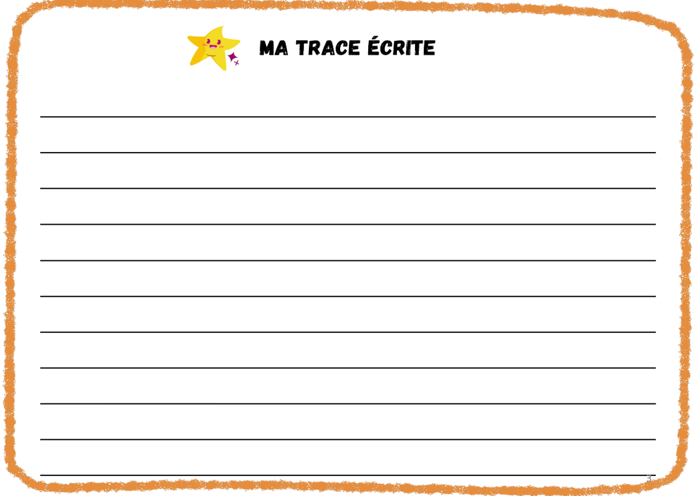
CM1
p.8
p.23
CM2
CM2
Même s’il n’est pas tracé, un objet géométrique existe : un segment entre deux points, la droite qui passe par ces points, la demi-droite qui a pour origine un point et passa par l’autre. Il est possible de prolonger la droite dans les deux sens, elle ln’a ni début ni fin.
Notes:
CM1 : écriture de la leçon
CM2 : faire exercices 1 et 2

Slide 7
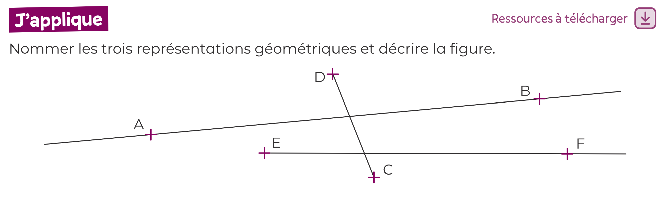
CM1
p.24
p.23
CM2
CM2
Faire j’applique
Notes:
CM1 : faire l’activité j’applique du manuel à l’oral. → La droite (AB) et la demi-droite [EF) coupent le segment [CD]. On dit aussi qu’elles sont sécantes au segment.
CM2 : faire exercices 1 et 2

Slide 8
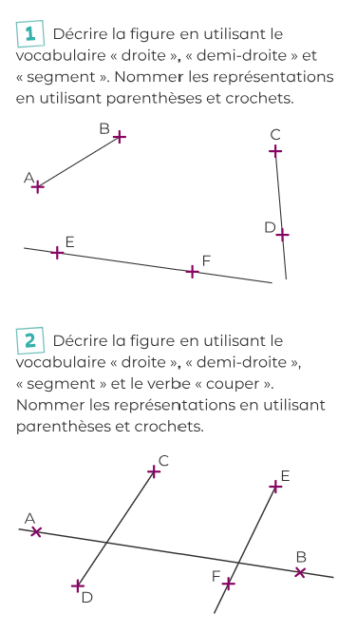
CM1
p.25
p.23
CM2
CM2
Faire exercices 1 à 3.
Notes:
CM1 : faire exercices 1 à 3
CM2 : faire exercices 1 et 2

Slide 9
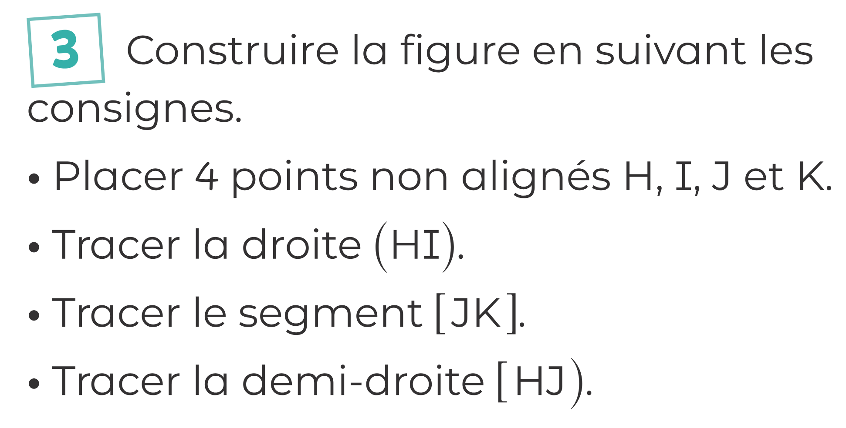
CM1
p.25
p.23
CM2
CM2
Faire exercices 1 à 3.
Notes:
CM1 : faire exercices 1 à 3
CM2 : Faire la correction

Slide 10


02
Point, droite, demi-droite et segment S2
Point, droite, demi-droite et segment S1
CM1
CM2

Slide 11
CM1
CM2
Donner la moitié des nombres suivants :
12
18
10
6
14
38
250
700
4 800
390
Notes:
CM1 et CM2 : Donner la moitié des nombres suivants, puis corriger.

Slide 12
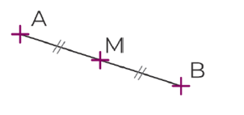
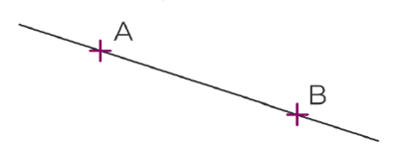
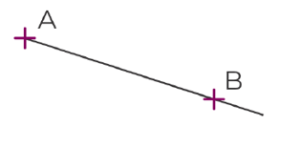
CM1
CM2
Qu’est-ce qu’un segment?
Qu’est-ce qu’une droite?
Qu’est-ce qu’une demi-droite?
Fais les consignes suivantes à main levée sur ton ardoise :
C’est un trait droit qui a deux points aux extrémités.
- Placer trois points A, B et C qui ne sont pas alignés.
- Tracer le segment [AB], la droite (BC) et la demi-droite [AC).
C’est un trait droit qui n’a ni début ni fin.
- Placer un point aligné avec A et B mais à l’extérieur du segment [AB]
C’est un trait qui a pour origine un point et qui n’a pas de fin..
Notes:
CM1 : rappel du vocabulaire
CM2 : faire tracer sur l’ardoise le petit programme de construction à main levée.

Slide 13
CM1
CM2
A
Fais les consignes suivantes à main levée sur ton ardoise :
B
- Placer trois points A, B et C qui ne sont pas alignés.
- Tracer le segment [AB], la droite (BC) et la demi-droite [AC).
De combien de points a-t-on besoin pour tracer une droite ou un segment ?
Peut-on mesurer la droite (AB) ?
Que peut-on mesurer sur cette figure ?
- Placer un point aligné avec A et B mais à l’extérieur du segment [AB]
Deux points.
B
C
A
Non, pas de début ni de fin.
C
Le segment [AB].
Notes:
CM1 : Répondre aux questions sur l’ardoise
CM2 : correction du programme de construction.
CM1 : correction

Slide 14
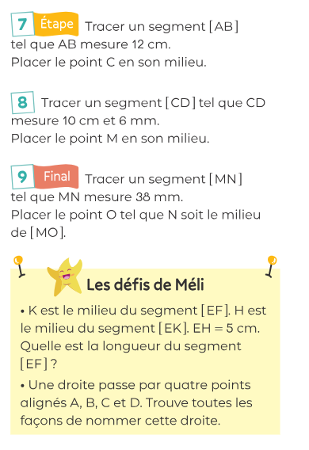
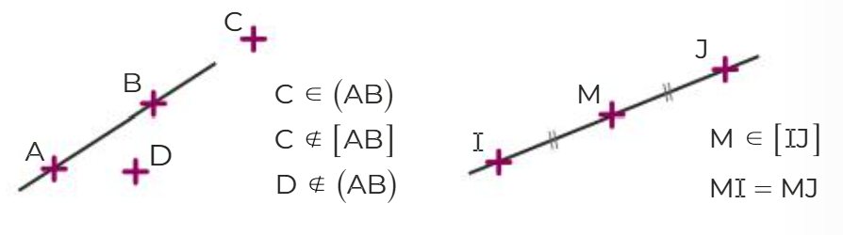
CM1
p.26
CM2
Faire exercices 7 à 9 sur feuille blanche et coller dans le cahier du jour.
Décris les figures que tu vois.
A quoi correspondent les symboles que tu vois sur les figures ?
Notes:
CM1 : faire les exercices
CM2 : Faire verbaliser le vocabulaire avec les mots « appartient à » n’appartient pas à », « équidistant », « milieu de »

Slide 15
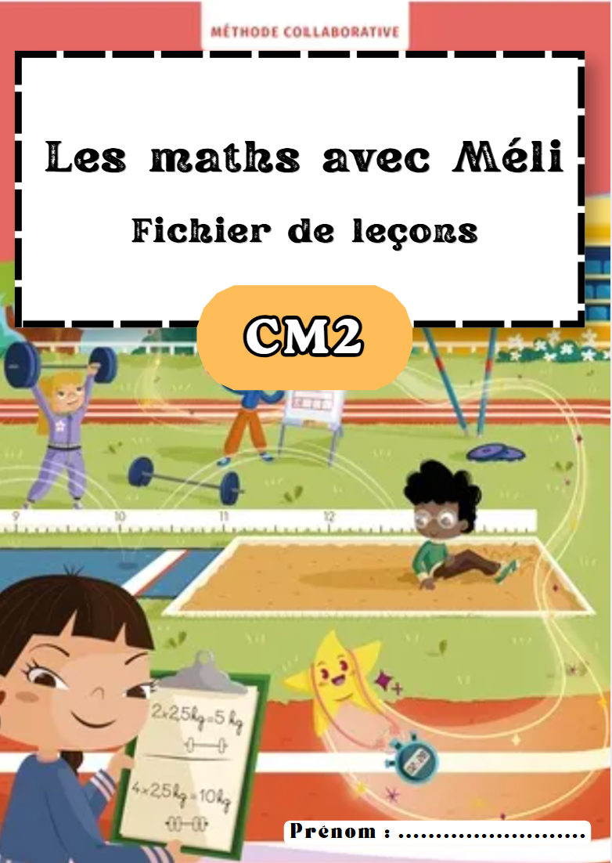
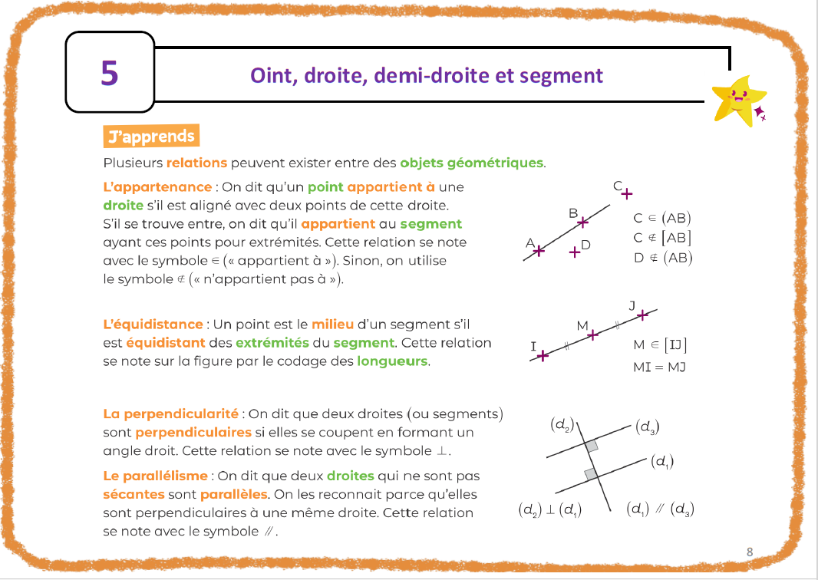
CM1
p.26
p.8
CM2
Faire exercices 7 à 9 sur feuille blanche et coller dans le cahier du jour.
Notes:
CM1 : faire les exercices
CM2 : Lire les deux premiers paragraphes.

Slide 16
CM1
p.26
p.9
CM2
Faire exercices 7 à 9 sur feuille blanche et coller dans le cahier du jour.
En géométrie, on s’interesse à caractériser les relations entre les objets, comme les droites, les points et les segments. Par exemple, le milieu d’un segment est un point qui appartient au segment et qui est équidistant de ses extrémités.
Notes:
CM1 : faire les exercices
CM2 : Ecriture leçon

Slide 17
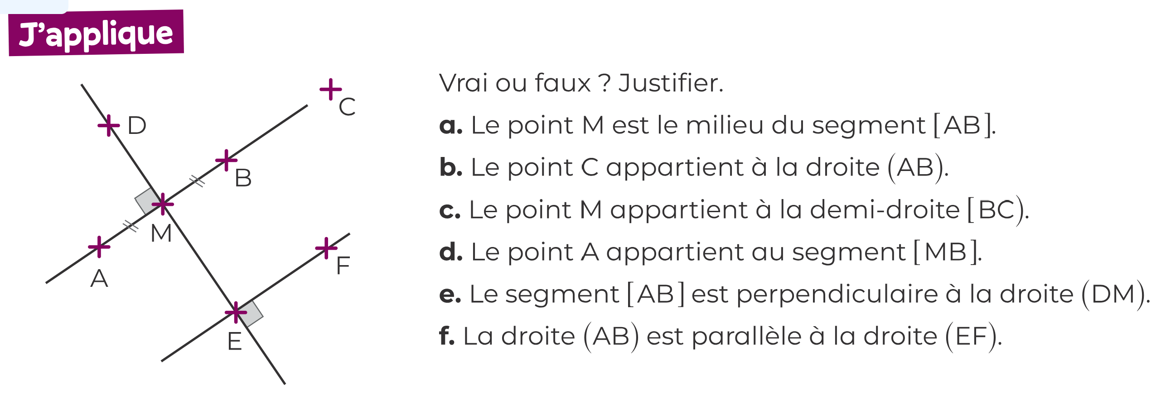
CM1
p.26
p.24
CM2
Faire exercices 7 à 9 sur feuille blanche et coller dans le cahier du jour.
Notes:
CM1 : faire les exercices
CM2 : Faire le j’applique sur l’ardoise.

Slide 18
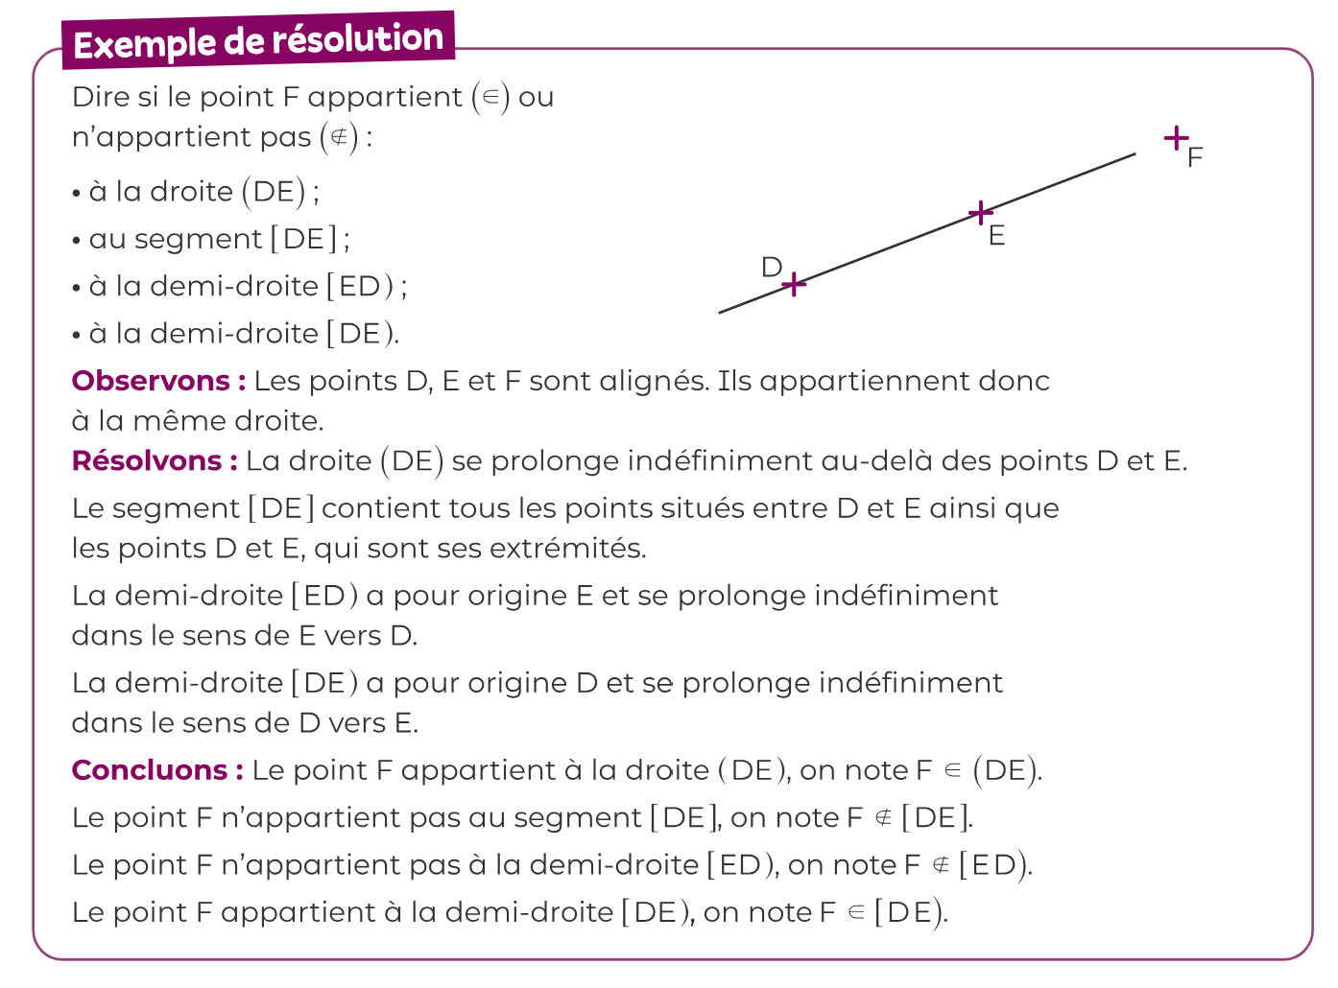
CM1
p.26
p.25
CM2
Faire exercices 7 à 9 sur feuille blanche et coller dans le cahier du jour.
Notes:
CM1 : faire les exercices
CM2 : Faire le j’applique sur l’ardoise.

Slide 19
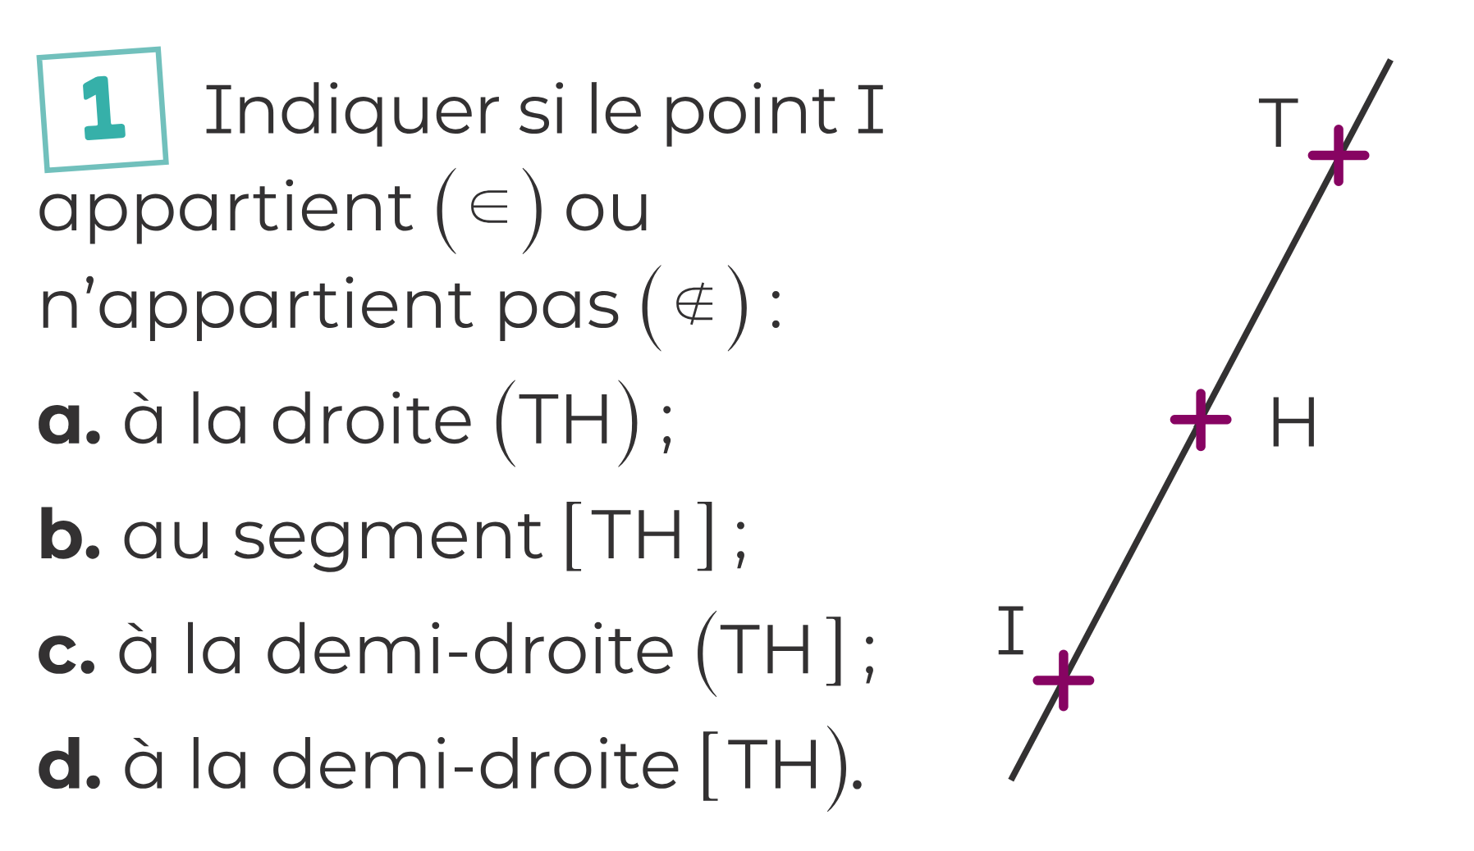
CM1
p.26
p.25
CM2
Faire exercices 7 à 9 sur feuille blanche et coller dans le cahier du jour.
Notes:
CM1 : correction exercices
CM2 : Faire l’exercice 1 puis correction.

